Slide 1
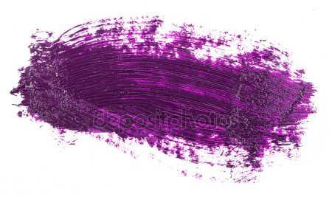
WĘDRUJĄCA WYSTAWA PATRONI ROKU 2021 PREZENTACJA PRAC PLASTYCZNYCH UCZNIÓW SZKOŁY PODSTAWOWEJ NR 30 Z ODDZIAŁAMI DWUJĘZYCZNYMI W BYDGOSZCZY

Slide 2
Podczas lekcji plastyki uczniowie klas 7 na podstawie fotografii tworzyli prace plastyczne przedstawiające portrety Patronów Roku 2021. Inspirując się obrazami wielkich mistrzów impresjonizmu stworzyli niezwykłe dzieła za pomocą techniki malarstwa. Zachęcamy do przeglądu prac ☺

Slide 3
KRZYSZTOF KAMIL BACZYŃSKI
,,trzeba uważać: czas się zbyt łatwo w przeszłość zamienia’’

Slide 4
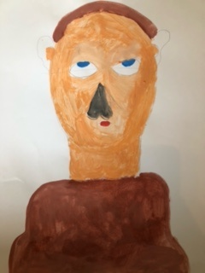
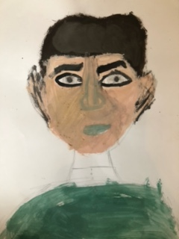

Slide 5
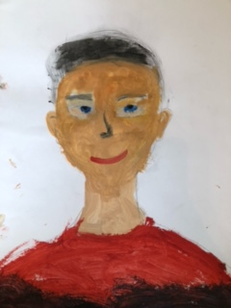
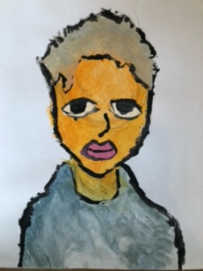

Slide 6
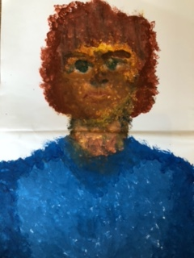
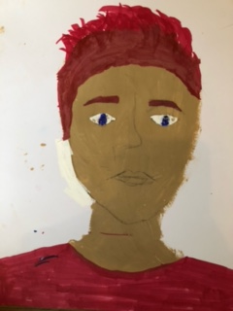

Slide 7
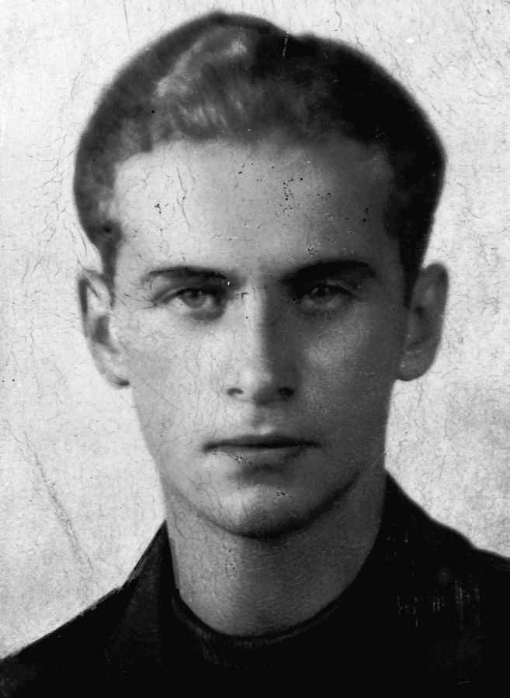
Źródło: https://pl.wikipedia.org/wiki/Krzysztof_Kamil_Baczy%C5%84ski

Slide 8
STANISŁAW LEM
,,nie żałuj, nigdy nie żałuj, że mogłeś coś zrobić w życiu, a tego nie zrobiłeś’’

Slide 9
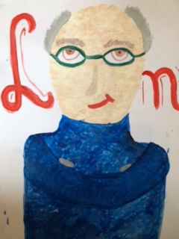
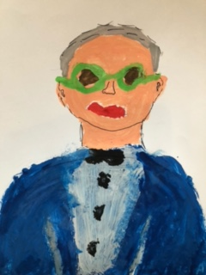

Slide 10
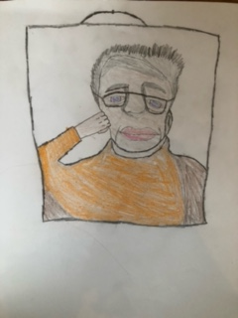
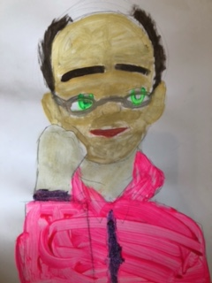

Slide 11
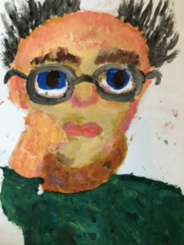

Slide 12
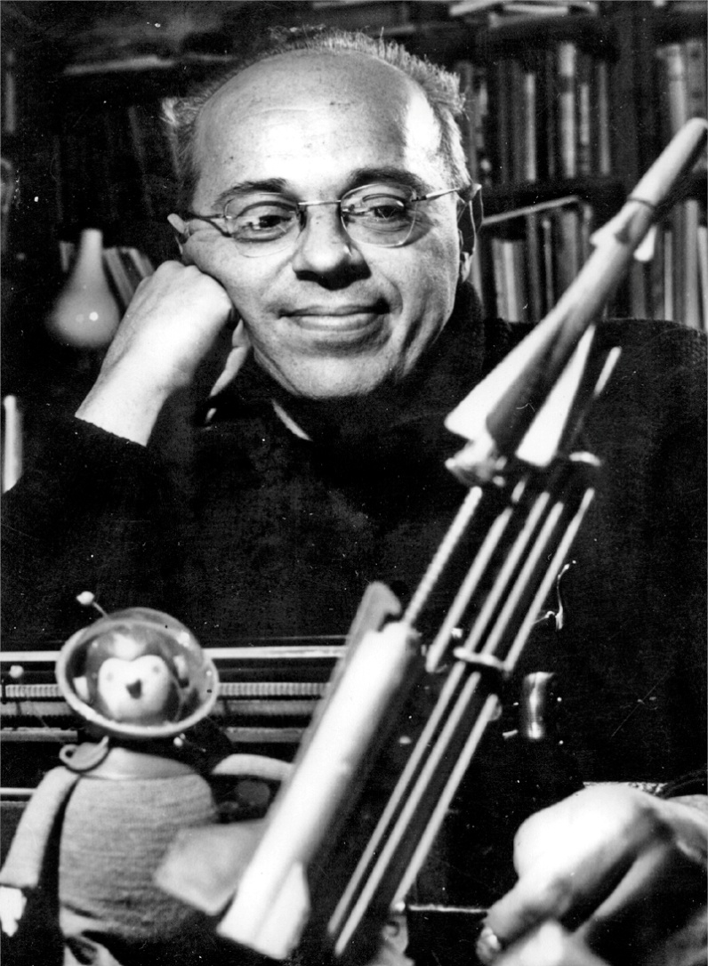
Źródło:https://pl.wikipedia.org/wiki/Stanis%C5%82aw_Lem#/media/Plik:Stanislaw_Lem_2.jpg

Slide 13
CYPRIAN KAMIL NORWID
,,ojczyzna to wielki zbiorowy obowiązek’’

Slide 14
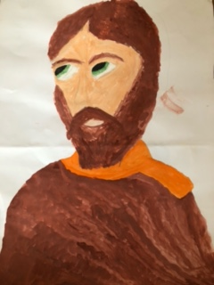
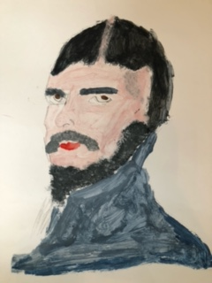

Slide 15
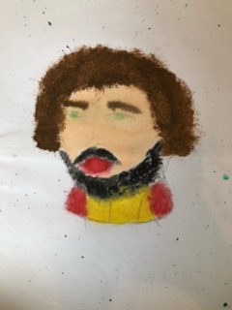
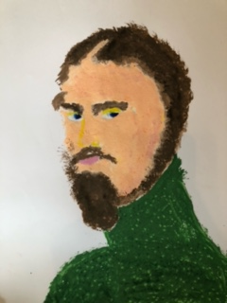

Slide 16
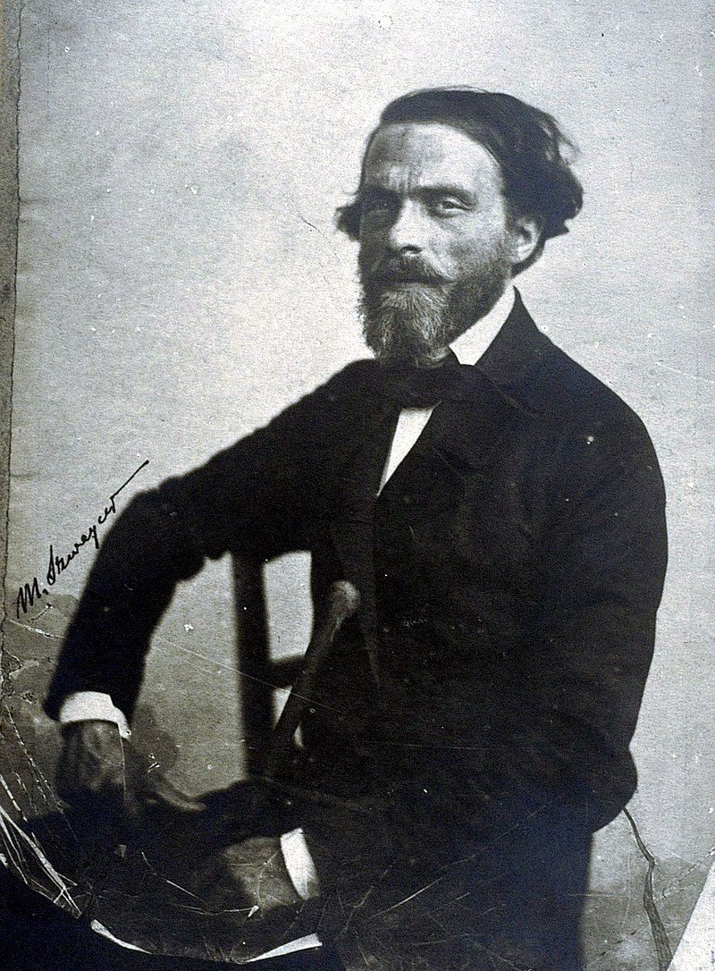
Źródło:https://pl.wikipedia.org/wiki/Cyprian_Kamil_Norwid#/media/Plik:Cyprian_Kamil_Norwid_foto.jpg

Slide 17
TADEUSZ RÓŻEWICZ
,,szukam nauczyciela i mistrza niech przywróci mi wzrok słuch i mowę niech jeszcze raz nazwie rzeczy i pojęcia niech oddzieli światło od ciemności’’

Slide 18
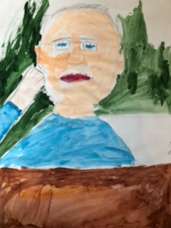
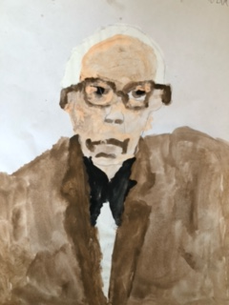

Slide 19
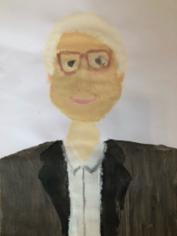
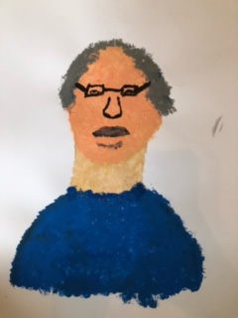

Slide 20
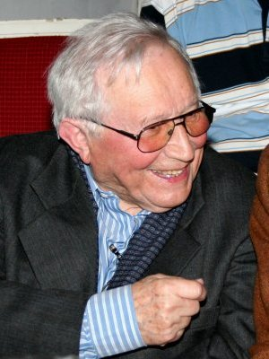
Źródło:https://pl.wikipedia.org/wiki/Tadeusz_R%C3%B3%C5%BCewicz#/media/Plik:R%C3%B3%C5%BCewicz_cropped.JPG

Slide 21
kard. STEFAN WYSZYŃSKI
„nie wystarczy urodzić się człowiekiem, trzeba jeszcze być człowiekiem"

Slide 22
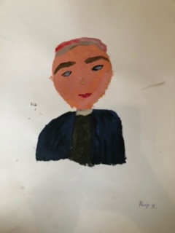

Slide 23
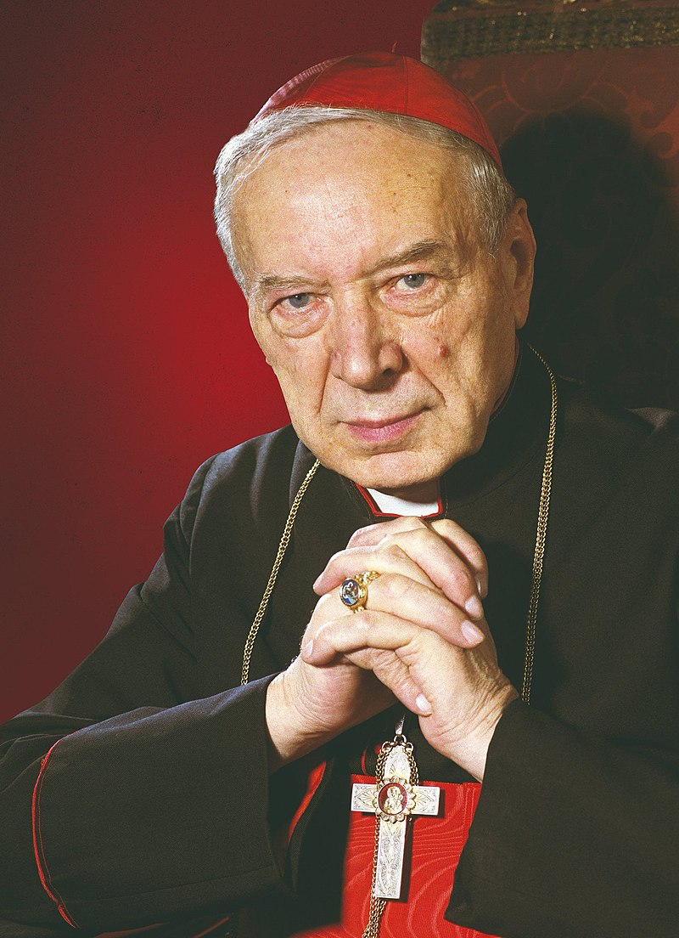
Źródło:https://pl.wikipedia.org/wiki/Tadeusz_R%C3%B3%C5%BCewicz#/media/Plik:R%C3%B3%C5%BCewicz_cropped.JPG

Slide 24
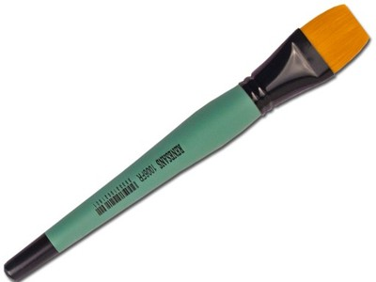
DZIĘKUJEMY ZA UWAGĘ

